Slide 1
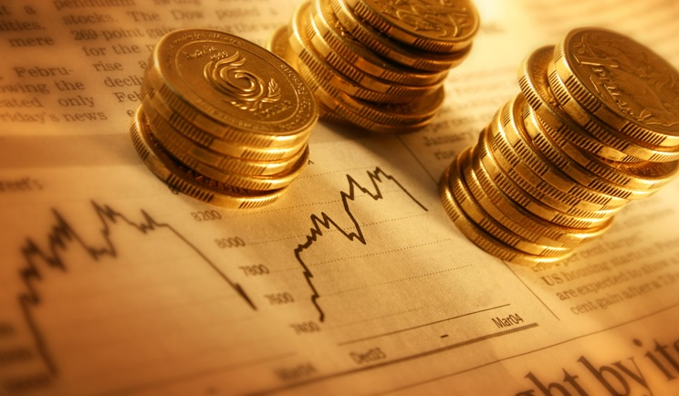
Der Markt
Damian Bęben
117302
Institut für Wirtschaftswissenschaften und Finanzwesen
Rzeszower Universität 2021/2022

Slide 2
Präsentationsplan
Markt – Definition
Nachfrage
Angebot
Marktgleichgewicht und –ungleichgewicht
Arten von Märkten
1. Territorium
Verhältnis von Angebot und Nachfrage
Art der Waren

Slide 3
Der Markt - Definition
Zusammentreffen von Angebot und Nachfrage, aufgrund dessen sich Preise bilden

Slide 4
Die Nachfrage
- die Menge jeder Art von Gütern und Dienstleistungen, die ein Wirtschaftssubjekt zu einem bestimmten Preis im Austausch gegen Geld oder andere Güter bereit und fähig ist zu erwerben

Slide 5
Das Angebot
Angebot ist die Menge jeder Art von Gütern und Dienstleistungen, die Wirtschaftssubjekte zu einem bestimmten Preis im Tausch gegen Geld oder andere Güter und Dienstleistungen als Verkäufer auf einem Markt abzusetzen bereit sind.

Slide 6
Das Marktgleichgewicht
Situation auf einem Markt, in der die angebotene Menge und die nachgefragte Menge nach Gütern übereinstimmen.

Slide 7
Das Marktungleichgewicht
Marktknappheit
Marktüberschuss
bei einem bestimmten Marktpreisniveau ist die nachgefragte Menge größer als die angebotene Menge dieses Produkts
bei einem gegebenen Marktpreisniveau ist die angebotene Menge größer als die nachgefragte Menge

Slide 8
Arten von Märkten - Territorium
Lokal
Regional
National
Global
Ausländisch

Slide 9
Arten von Märkten - dem Verhältnis von Angebot und Nachfrage
Käufermarkt
Verkäufermarkt

Slide 10
Arten von Märkten - Nach Art der Ware
Konsumgütermarkt
Rohstoffmarkt
Der Markt der Produktionsfaktoren
Dienstleistungsmarkt
Finanzmarkt
Markt für Industriegüter

Slide 11
Wörterbuch
der Markt - rynek | die Nachfrage - popyt | das Angebot – podaż
das Marktgleichgewicht – równowaga rynkowa | das Marktungleichgewicht – nierównowaga rynkowa | die Ware – towar
der Konsumgütermarkt - rynek dóbr konsumpcyjnych | der Verkäufermarkt - rynek sprzedawcy | die Menge - ilość
der Rohstoffmarkt – rynek towarów | der Markt für Industriegüter – rynek dóbr przemysłowych | der Dienstleistungsmarkt - Rynek usług
Der Markt der Produktionsfaktoren – rynek czynników produkcji | die Marktknappheit - Niedobór rynku | der Käufermarkt - Rynek nabywcy
der Marktüberschuss – nadwyżka rynku | das Wirtschaftssubjekt – podmiot gospodarczy | der Preis - cena

Slide 12
Quellen
Begg D., Fisher H „Makroekonomia” PWE 2014
https://wirtschaftslexikon.gabler.de/
https://d1g9li960vagp7.cloudfront.net/wp-content/uploads/2020/02/Angebot-Nachfrage-Grafik-1024x576.png
https://blog.hubspot.de/hs-fs/hubfs/Germany/Blog_images/angebot-nachfrage-marktgleichgewicht.png?width=600&name=angebot-nachfrage-marktgleichgewicht.png

Slide 13
Danke für Ihre Aufmerksamkeit

